Slide 1
Класификация на ICD-10 кодове въз основа йерархия
Мартин Попов, 6MI3400517

Slide 2
Избор на задача
търсене на ICD-10 код по описание на заболяване
улесняване на докладването на здравни данни, застрахователните искове
ICD-10 код по описание на симптоми от пациент

Slide 3
Съществуващи решения
ICD-10-CM - https://www.icd10data.com
ICD-10 Lookup - https://icdcodelookup.com/icd-10/codes
WHO ICD-10 - https://icd.who.int/browse10/2019/en

Slide 4
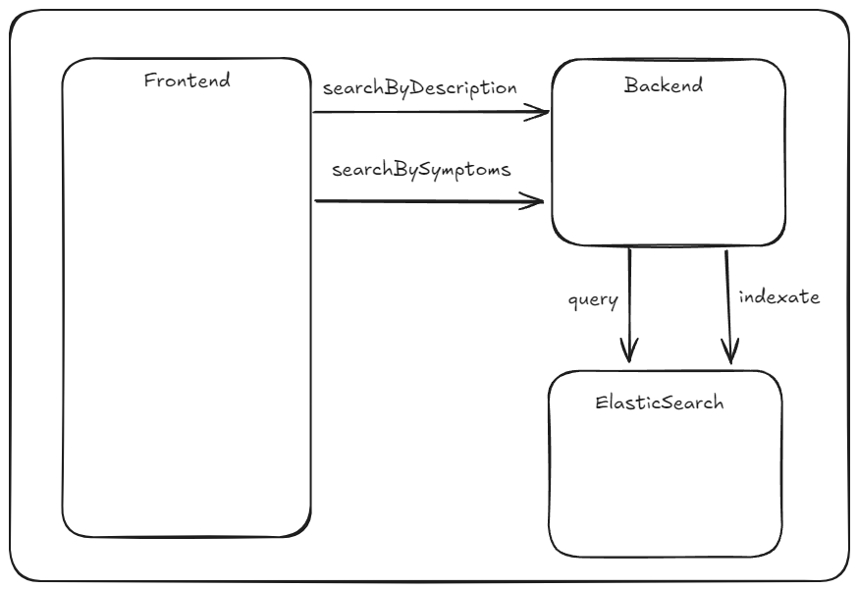
Проектиране

Slide 5
Избор на корпус и допълнителни данни
над 9 хиляди ICD-10 кода (~72 хиляди ICD-10-CM)
извличане на данните от ICD API предоставен от СЗО
datasets със симптоми от kaggle (допълнителна преработка на данни Disease Ontology)

Slide 6
Реализация/технологии
Angular
Golang (go-elasticsearch, prose)
Python (nltk)
Netlify
AWS - EC2, API Gateway

Slide 7
Експерименти върху данните
запитване до системата с различни описания на заболявания и симптоми на пациенти
измерване на уместността на извлечените кодове по ICD-10
оптимизиране на заявките към ElasticSearch (вдигане на приоритет за дадено поле, използване на inclusion и exclusion полетата от WHO API)
повторно измерване на резултатите

Slide 8
Валидиране, анализ на грешки и дискусия
оценяване на уместност на ICD-10 кодове
анализ на грешката - проучване на неправилни или по-малко подходящи съвпадения
сравнение с търсачката на WHO за ICD
оптимизиране на заявките към Elasticsearch

Slide 9
Бъдеща работа
оптимизиране на параметрите за индексиране/търсене
разширение с ICD10-CM
създаване на собствен TF-IDF

